Slide 1


Электронное обучение и дистанционные образовательные технологии. Нормативная база.
заместитель директора по УМР и ИТ Кузнецов О.В.

Slide 2

Нормативная база
2
Федеральный закон № 273‑ФЗ от 21.12.2012 «Об образовании в Российской Федерации
Приказ Минобрнауки РФ от 09.01.2014 г. № 2 «Об утверждении Порядка применения организациями, осуществляющими образовательную деятельность, электронного обучения, дистанционных образовательных технологий при реализации образовательных программ»
Приказ Минобрнауки России от 20.01.2014 N 22 (ред. от 10.12.2014)
"Об утверждении перечней профессий и специальностей среднего профессионального образования, реализация образовательных программ по которым не допускается с применением исключительно электронного обучения, дистанционных образовательных технологий"
Письмо Минобрнауки России от 21.04.2015 N ВК-1013/06 "О направлении методических рекомендаций по реализации дополнительных профессиональных программ« (вместе с «Методическими рекомендациями по реализации дополнительных профессиональных программ с использованием дистанционных образовательных технологий, электронного обучения и в сетевой форме»)
Письмо Минобрнауки России от 10.12.2012 г. N 07-832 «О направлении Методических рекомендаций по организации обучения на дому детей-инвалидов с использованием дистанционных образовательных технологий»
Письмо Рособрнадзора от 11.06.2004 N 01-17/05-01 "О применении дистанционных образовательных технологий в образовательных учреждениях высшего, среднего и дополнительного профессионального образования"
Федеральный закон от 27 июля 2006 г. N 149-ФЗ «Об информации, информационных технологиях и о защите информации»

Slide 3
Закон №273-ФЗ «Об образовании в РФ»
3
Статья 16. Реализация образовательных программ с применением электронного обучения и дистанционных образовательных технологий
1. Под электронным обучением понимается организация образовательной деятельности с применением содержащейся в базах данных и используемой при реализации образовательных программ информации и обеспечивающих ее обработку информационных технологий, технических средств, а также информационно-телекоммуникационных сетей, обеспечивающих передачу по линиям связи указанной информации, взаимодействие обучающихся и педагогических работников.
Под дистанционными образовательными технологиями понимаются образовательные технологии, реализуемые в основном с применением информационно-телекоммуникационных сетей при опосредованном (на расстоянии) взаимодействии обучающихся и педагогических работников.

Slide 4
Закон №273-ФЗ «Об образовании в РФ»
4
Статья 16. Реализация образовательных программ с применением электронного обучения (ЭО) и дистанционных образовательных технологий (ДОТ)
Принципиальная разница между ЭО и ДОТ заключается в том, взаимодействуют между собой педагог и обучающийся непосредственно или нет.
Если непосредственное взаимодействие осуществляется и обязательно с использованием информационных технологий, технических средств, речь идет об электронном обучении.
Если взаимодействие носит опосредованный характер — посредством информационно-телекоммуникационных сетей (Интернет), то это дистанционное обучение. Образовательная организация вправе использовать одну или одновременно обе формы реализации образовательной программы.

Slide 5
Закон №273-ФЗ «Об образовании в РФ»
5
Выделяемые понятия
Информация представляет собой сведения о лицах, предметах, фактах, событиях, явлениях и процессах независимо от формы их представления. При электронном обучении применяется информация, содержащаяся в электронных базах данных, используемая при реализации образовательных программ.
База данных — организованная в соответствии с определёнными правилами и поддерживаемая в памяти компьютера совокупность данных, характеризующая актуальное состояние некоторой предметной области и используемая для удовлетворения информационных потребностей пользователей.
Информационные технологии — процессы, методы поиска, сбора, хранения, обработки, предоставления, распространения информации и способы осуществления таких процессов и методов.
Технические средства, то есть приборы и устройства, представляющие собой экранно-звуковые носители информации (микрофон, аудиоколонки и (или) наушники (для аудиоконференций, вебинаров), веб-камера (для видеоконференций).
Информационно-телекоммуникационная сеть - это технологическая система, предназначенная для передачи по линиям связи информации, доступ к которой осуществляется с использованием средств вычислительной техники.

Slide 6
Преимущества электронного обучения
6
Экономическая эффективность
Отсутствие временных и географических границ
Обучение по индивидуальным образовательным программам.
Повышение уровня ИКТ-компетенции и расширение изучаемой информации.
Оптимизация работы преподавателя.

Slide 7
Закон №273-ФЗ «Об образовании в РФ»
7
Статья 16. Реализация образовательных программ с применением электронного обучения и дистанционных образовательных технологий
2. Организации, осуществляющие образовательную деятельность, вправе применять электронное обучение, дистанционные образовательные технологии при реализации образовательных программ в порядке, установленном федеральным органом исполнительной власти, осуществляющим функции по выработке государственной политики и нормативно-правовому регулированию в сфере образования.

Slide 8
Закон №273-ФЗ «Об образовании в РФ»
8
Статья 16. Реализация образовательных программ с применением электронного обучения и дистанционных образовательных технологий
3. При реализации образовательных программ с применением исключительно электронного обучения, дистанционных образовательных технологий в организации, осуществляющей образовательную деятельность, должны быть созданы условия для функционирования электронной информационно-образовательной среды, включающей в себя электронные информационные ресурсы, электронные образовательные ресурсы, совокупность информационных технологий, телекоммуникационных технологий, соответствующих технологических средств и обеспечивающей освоение обучающимися образовательных программ в полном объеме независимо от места нахождения обучающихся.
Перечень профессий, специальностей и направлений подготовки, реализация образовательных программ по которым не допускается с применением исключительно электронного обучения, дистанционных образовательных технологий, утверждается федеральным органом исполнительной власти, осуществляющим функции по выработке государственной политики и нормативно-правовому регулированию в сфере образования.

Slide 9
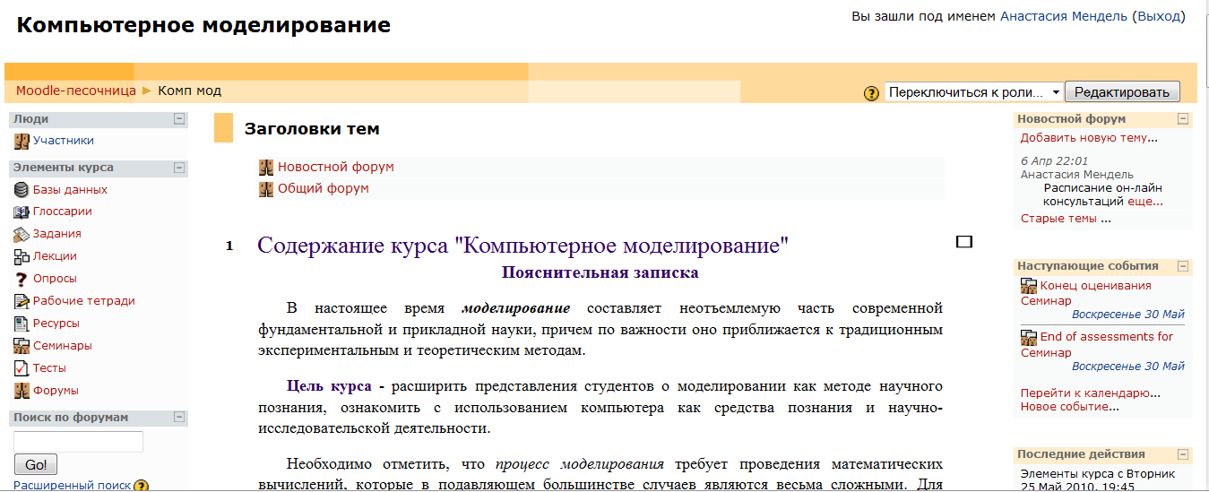
Закон №273-ФЗ «Об образовании в РФ»
9
Выделяемые понятия
Информационно-образовательная среда - это информационная среда, целенаправленно создающаяся для осуществления образовательного процесса и освоения обучающимися образовательных программ в полном объеме независимо от места нахождения обучающихся.

Slide 10
Закон №273-ФЗ «Об образовании в РФ»
10
Статья 16. Реализация образовательных программ с применением электронного обучения и дистанционных образовательных технологий
4. При реализации образовательных программ с применением электронного обучения, дистанционных образовательных технологий местом осуществления образовательной деятельности является место нахождения организации, осуществляющей образовательную деятельность, или ее филиала независимо от места нахождения обучающихся.

Slide 11
Закон №273-ФЗ «Об образовании в РФ»
11
Статья 16. Реализация образовательных программ с применением электронного обучения и дистанционных образовательных технологий
5. При реализации образовательных программ с применением электронного обучения, дистанционных образовательных технологий организация, осуществляющая образовательную деятельность, обеспечивает защиту сведений, составляющих государственную или иную охраняемую законом тайну.

Slide 12
Проблемы правового регулирования ЭО и ДОТ
12
Использование ЭО и ДОТ в образовательном процессе требует обеспечения защищенного обмена данными между организацией, осуществляющей образовательную деятельность, и обучающимися. Так, если организация, осуществляющая образовательную деятельность, имеет цифровой сертификат, всестороннее использование которого гарантирует обучающимся проверку подлинности владельца сертификата и, как следствие, подлинности размещенных им ресурсов, а также использует криптографические механизмы защиты данных, обеспечивающие безопасное соединение между предоставляемыми ресурсами и обучающимися, то организация, осуществляющая образовательную деятельность, максимально защищает как свои, так и данные обучающихся, максимально сохраняя право на образование последних.

Slide 13
Проблемы правового регулирования ЭО и ДОТ
13
Огромную проблему может составить отсутствие технической поддержки на рабочем месте как педагога, так и обучающегося, поскольку в случае сбоев в работе оборудования, коммуникационных сетей и программного обеспечения образовательный процесс вынужденно прекращается. Речь идет как о проблемах, возникающих в ходе организации (построения) целевой архитектуры системы, ее обновления и сопровождения на стороне образовательной организации, так и о проблемах инсталляции оборудования, программного обеспечения и обновления последнего на стороне обучающегося.

Slide 14
Проблемы правового регулирования ЭО и ДОТ
14
Достаточно много проблем возникает в результате комплексного характера образовательного законодательства. Появление ЭО и ДОТ в Законе N 273-ФЗ должно сопровождаться скоординированными изменениями в законодательстве об образовании и иных отраслях. Дело в том, что последние нередко определяют возможности использования ЭО и ДОТ в образовательном процессе.

Slide 15
Возможные модели реализации
15
Информационно-образовательная среда.
При электронном обучении формирование информационно-образовательной среды осуществляется с помощью программной системы дистанционного обучения
Обучение с использованием электронного обучения невозможно осуществлять без использования СДО, однако СДО не обязательно должна быть установлена в образовательной организации (образовательном учреждении), осуществляющей обучение с использованием электронного обучения. Образовательные организации могут использовать доступ к СДО, предоставляемый сторонней организацией.

Slide 16
Возможные модели реализации
16
Информационная система обучения с использованием электронного обучения должна соответствовать следующим требованиям:
обеспечивать управление содержанием образования, осуществлять учебное взаимодействие «преподаватель— студент»;
обеспечивать прозрачность образовательного процесса для администрации, педагогов, студентов, родителей, органов управления образованием;
обеспечивать формирование и корректировку индивидуальных учебных планов студентов;
формировать электронное расписание и доставлять его каждому участнику образовательного процесса через образовательный портал;
вести учет результатов образовательного процесса в электронной форме (портфолио и электронный журнал);
вести электронные дневники.

Slide 17

Возможные модели реализации
17
СИСТЕМА ДИСТАНЦИОННОГО ОБУЧЕНИЯ MOODLE

Slide 18
Возможные модели реализации
18
СИСТЕМА ДИСТАНЦИОННОГО ОБУЧЕНИЯ MOODLE
Moodle – это система управления содержимым сайта (Content Management System - CMS), специально разработанная для создания on-line курсов преподавателями. Такие e-learning системы часто называют системами управления обучения (Learning Management Systems - LMS) или виртуальными образовательными средами (Virtual Learning Environments - VLE).
Слово «Moodle» - это аббревиатура слов «Modular Object – Oriented Dynamic Learning Environment» (Модульная объектно-ориентированная динамическая обучающая среда).
Преимуществом курсов, созданных в оболочке Moodle, является наличие реального образовательного процесса «не выходя из дома» - при наличии выхода в Internet, либо из компьютерных классов в удобное для студентов время.
Обучение студентов не требует специальных знаний. Среда обучения загружается в обычном web-браузере и позволяет работать без установки дополнительных программ.

Slide 19
Возможные модели реализации
19
СИСТЕМА ДИСТАНЦИОННОГО ОБУЧЕНИЯ MOODLE
Moodle – это система управления содержимым сайта (Content Management System - CMS), специально разработанная для создания on-line курсов преподавателями. Такие e-learning системы часто называют системами управления обучения (Learning Management Systems - LMS) или виртуальными образовательными средами (Virtual Learning Environments - VLE).
Слово «Moodle» - это аббревиатура слов «Modular Object – Oriented Dynamic Learning Environment» (Модульная объектно-ориентированная динамическая обучающая среда).
Преимуществом курсов, созданных в оболочке Moodle, является наличие реального образовательного процесса «не выходя из дома» - при наличии выхода в Internet, либо из компьютерных классов в удобное для студентов время.
Обучение студентов не требует специальных знаний. Среда обучения загружается в обычном web-браузере и позволяет работать без установки дополнительных программ

Slide 20
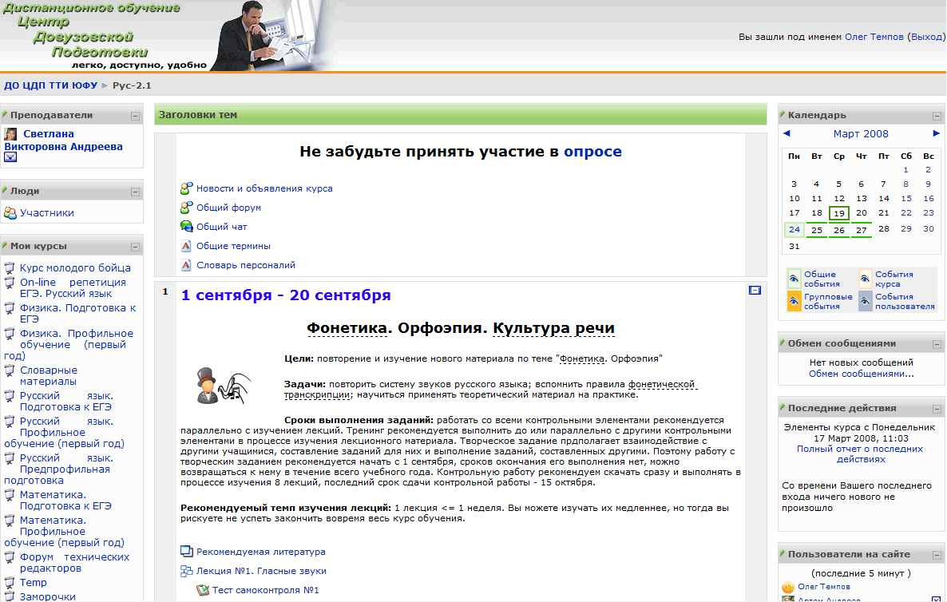
Возможные модели реализации
20
СИСТЕМА ДИСТАНЦИОННОГО ОБУЧЕНИЯ MOODLE

Slide 21
Возможные модели реализации
21
ИСПОЛЬЗОВАНИЕ ЭЛЕКТРОННЫХ УЧЕБНЫХ ИЗДАНИЙ
Электронный учебник - основное учебное электронное издание по образовательной дисциплине, полностью соответствующее требованиям и основным дидактическим единицам государственного образовательного стандарта специальности.
Электронное учебное пособие - учебное электронное издание, частично или полностью заменяющее или дополняющее электронный учебник. Содержание электронного учебного пособия должно соответствовать требованиям и содержанию программы образовательной дисциплины, утвержденной в установленном порядке.
Электронная (мультимедийная) лекция - совокупность компьютерных технологий, одновременно использующих несколько информационных сред: графику, текст, видео, фотографию, анимацию, звуковые эффекты, звуковое сопровождение. Технологию мультимедиа составляют специальные аппаратные и программные средства.
Для создания мультимедийной лекции можно использовать программу PowerPoint. Достоинство подобной лекции - максимальное насыщение графической информацией (схемами, поясняющими рисунками, фотографиями, видеороликами и пр.).

Slide 22
16
СПАСИБО ЗА ВНИМАНИЕ!

